Slide 2
¿Cómo mantener los SARLAFT
en medio del nuevo aislamiento selectivo
por el
COVID-19?
Alberto Lozano Vila
Lozano Consultores - Infolaft
1 de septiembre de 2020
Colombia

Slide 3
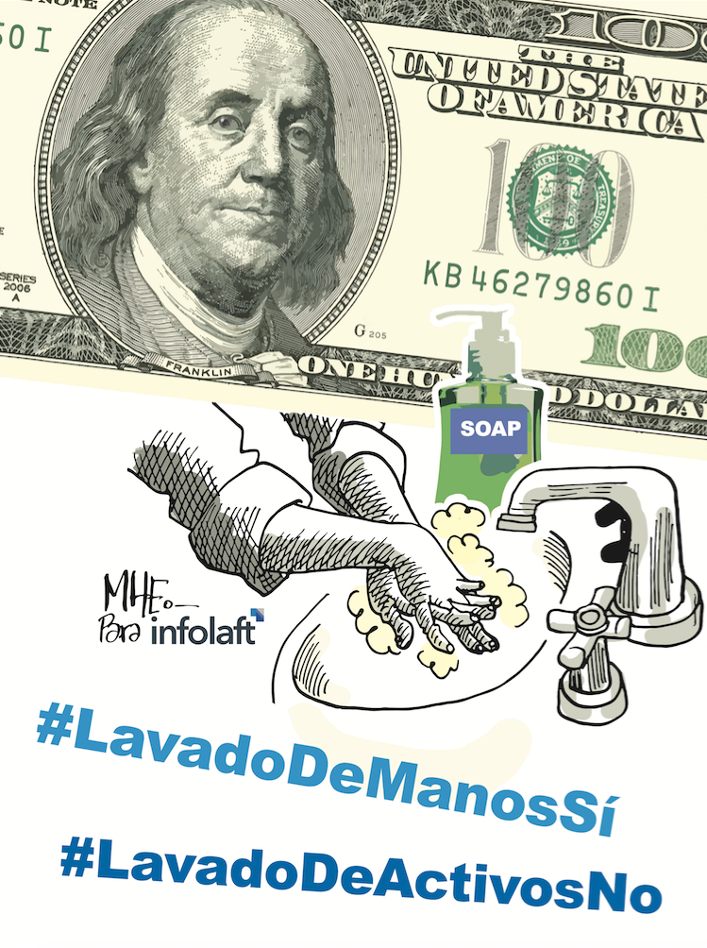
www.infolaft.com

Slide 4
Congreso Virtual LAFT AMÉRICA - 2020
Cero tolerancia con el Lavado de Activos 1 de septiembre de 2020
Agenda Temática:
Covid-19 y su impacto.
¿Cómo retomar el SARLAFT con el levantamiento gradual de la cuarentena?

Slide 5
COVID-19
Y su impacto

Slide 6
Vender productos milagrosos

Slide 9
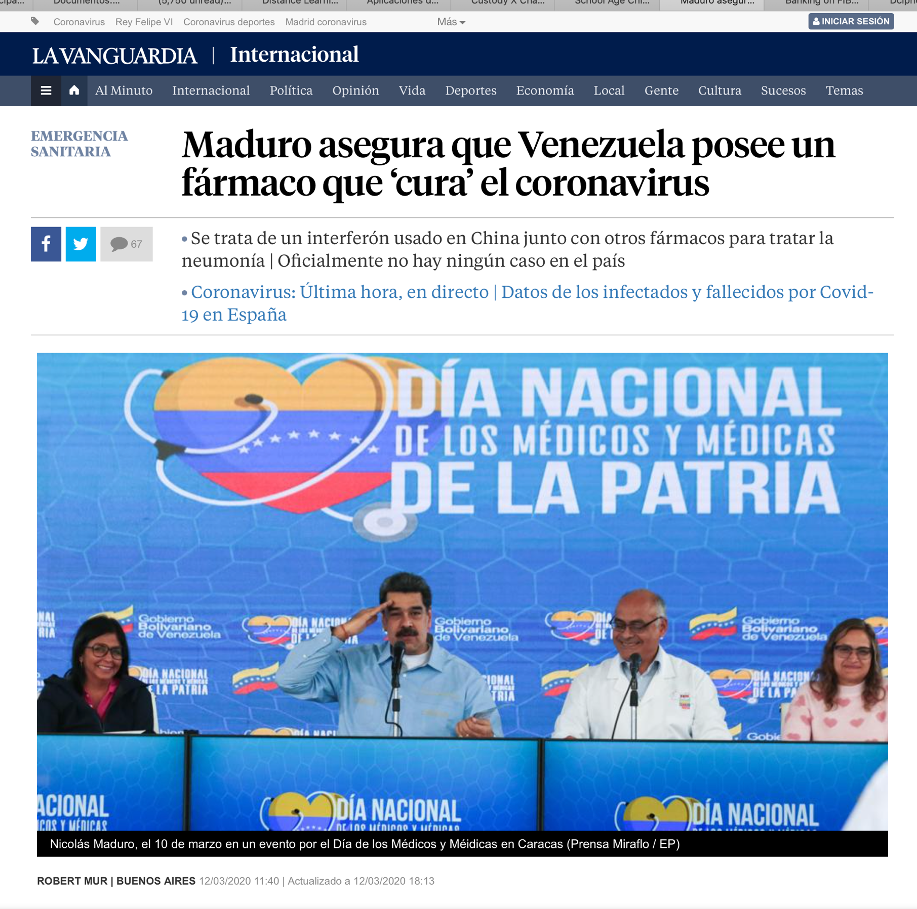

Slide 10
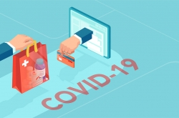
La UIF estadounidense (Fincen por su sigla en inglés)
Solicitó a las entidades financieras que operan en esa jurisdicción estar “alerta ante la actividad financiera ilícita relacionada” con el Covid-19.
https://www.infolaft.com/la-uif-de-ee-uu-alerta-por-fraudes-relacionados-con-covid-19/

Slide 11
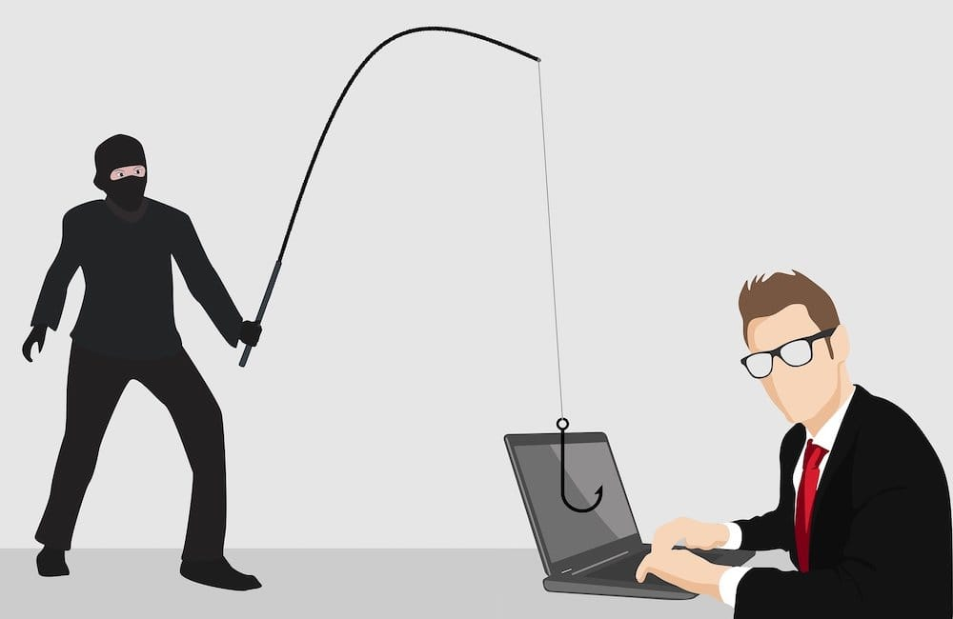
https://www.infolaft.com/la-uif-de-ee-uu-alerta-por-fraudes-relacionados-con-covid-19/
El organismo aconsejó a las instituciones financieras que “permanezcan alerta sobre transacciones maliciosas o fraudulentas similares a las que ocurren después de los desastres naturales”.

Slide 12
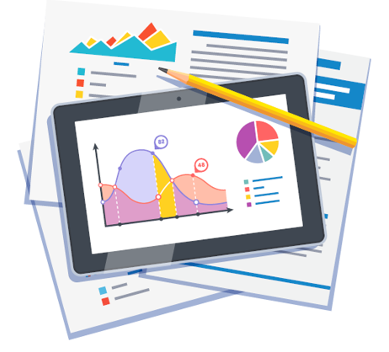
La UIF estadounidense (Fincen por su sigla en inglés) precisó que todos los reportes de operaciones sospechosas relacionados con la enfermedad deben ser marcados con el código “COVID-19” en el campo 2 de los formatos de ROS.
https://www.infolaft.com/la-uif-de-ee-uu-alerta-por-fraudes-relacionados-con-covid-19/

Slide 13
Tipologías de fraude relacionadas con el Covid-19
https://www.infolaft.com/la-uif-de-ee-uu-alerta-por-fraudes-relacionados-con-covid-19/

Slide 14
Delincuentes intentan solicitar donaciones, robar información personal o distribuir malware mediante la suplantación de organismos gubernamentales, tales como Organización Mundial de la Salud (OMS) o los centros para el control y la prevención de enfermedades.
Alertada por la Comisión de Bolsa y Valores de los Estados Unidos (SEC por su sigla en inglés), ya que hay reportes de personas que afirman –falsamente– que los productos o servicios de empresas que cotizan en bolsa pueden prevenir, detectar o curar el coronavirus.
Basada en alertas de la Comisión Federal de Comercio de los EE. UU. (FTC por su sigla en inglés) y la Administración de Alimentos y Medicamentos de los EE. UU. (FDA por su sigla en inglés), según las cuales hay registro de empresas que venden productos no aprobados o mal etiquetados que hacen declaraciones de salud falsas relacionadas con COVID-19.
https://www.infolaft.com/la-uif-de-ee-uu-alerta-por-fraudes-relacionados-con-covid-19/

Slide 15
Comprar con sobreprecio

Slide 16
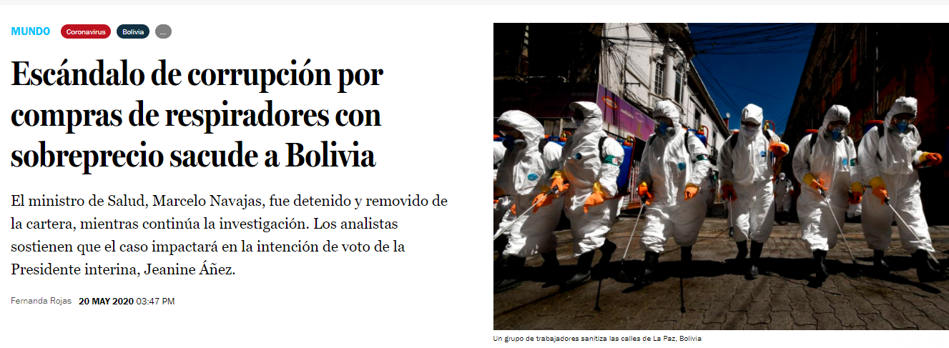
https://www.latercera.com/mundo/noticia/escandalo-de-corrupcion-por-compras-de-respiradores-con-sobreprecio-sacude-a-bolivia/MQVIFDTGJFG4THMBFMW3C2NSK4/

Slide 17
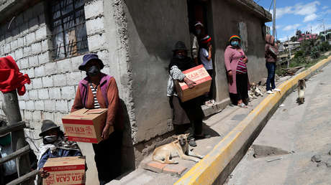
La mayoría de los casos están relacionados con la compra de insumos médicos para la atención de pacientes con coronavirus, material para el manejo de los fallecidos y adquisición de alimentos para brindar asistencia a la población vulnerable, cuya situación se ha agravado por las medidas de confinamiento puestas en marcha para detener la propagación del virus.
https://actualidad.rt.com/actualidad/354599-casos-corrupcion-destapados-america-latina-coronavirus

Slide 18
Congreso Virtual LAFT AMÉRICA - 2020
Cero tolerancia con el Lavado de Activos 1 de septiembre de 2020
Agenda Temática:
Covid-19 y su impacto.
¿Cómo retomar el SARLAFT con el levantamiento gradual de la cuarentena?

Slide 19
En un reciente reporte, el Grupo de Acción Financiera Internacional (GAFI) reconoce que, debido a la crisis, se requieren “soluciones innovadoras” para identificar a los clientes.
https://www.infolaft.com/el-mundo-flexibiliza-la-debida-diligencia-debido-al-covid-19/

Slide 20
Debida diligencia: medidas simplificadas
En algunos países se ha autorizado a las entidades financieras y demás sujetos obligados a “aplicar medidas simplificadas de debida diligencia cuando se identifiquen riesgos más bajos”.
https://www.infolaft.com/el-mundo-flexibiliza-la-debida-diligencia-debido-al-covid-19/

Slide 21
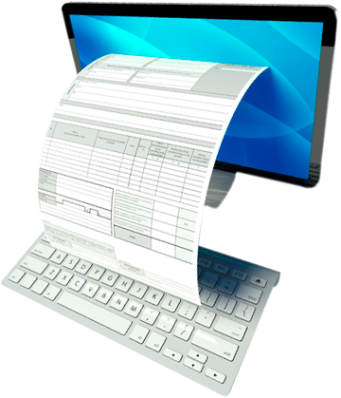
Debida diligencia y documentos vencidos
Respecto a la identificación de los clientes, varias autoridades nacionales ALA/CFT han permitido a los sujetos obligados aceptar copias digitales de documentos e incluso documentos “recientemente vencidos” para verificar la entidad de los individuos.
https://www.infolaft.com/el-mundo-flexibiliza-la-debida-diligencia-debido-al-covid-19/

Slide 22
La Superintendencia de Sociedades expidió hace algunos días un documento titulado ‘Guía sobre nuevos riesgos en el lavado de activos y la financiación del terrorismo asociados al Covid-19’.
https://www.infolaft.com/supersociedades-da-10-consejos-para-prevenir-el-la-ft-en-la-emergencia/

Slide 23
Planes de continuidad
Implementación de medidas LA/FT con un enfoque basado en riesgos.
Protocolos de teletrabajo
Adoptar protocolos claros de trabajo con el objetivo de mantener un optimo funcionamiento del SAGRLAFT.
Nuevo enfoque
Hacer uso de un enfoque de debida diligencia del cliente y demás contrapartes basado en los nuevos riesgos asociados al COVID-19.
https://www.infolaft.com/supersociedades-da-10-consejos-para-prevenir-el-la-ft-en-la-emergencia/

Slide 24
Identificar los riesgos asociados
Dicha identificación de riesgos asociados al COVID-19 debe hacerse de cara al tipo de negocio, la operación, el tamaño, las áreas geográficas donde opera la empresa, entre otras características particulares.
Uso responsable de canales digitales
La Supersociedades recomienda hacer un uso responsable de los servicios digitales financieros y no financieros.
Mejor monitoreo
Procurar mayor y mejor monitoreo en las transacciones financieras, sobre todo en las electrónicas de orden internacional.
https://www.infolaft.com/supersociedades-da-10-consejos-para-prevenir-el-la-ft-en-la-emergencia/

Slide 25
Aprovechar la identificación digital
Hacer uso de la identidad digital para identificar a los clientes en la incorporación y al realizar transacciones.
Para ello, se podrá́ hacer uso de herramientas tales como la guía de identidad digital publicada por el Grupo de Acción Financiera Internacional (Gafi).
Apoyarse en la tecnología
Hacer uso de todas las herramientas y aplicativos disponibles en las empresas para identificar operaciones inusuales o sospechosas.
https://www.infolaft.com/supersociedades-da-10-consejos-para-prevenir-el-la-ft-en-la-emergencia/

Slide 26
Buscar los soportes
Apoyarse en el uso de canales electrónicos y digitales con el fin de obtener los soportes de las operaciones, negocios y contratos.
Documentar y documentar
Dejar documentado el análisis de cada situación que pueda ser una fuente de riesgo LA/FT asociado al Covid-19, con el fin de implementar los controles necesarios y facilitar su seguimiento.
https://www.infolaft.com/supersociedades-da-10-consejos-para-prevenir-el-la-ft-en-la-emergencia/

Slide 27
Gafilat recomienda enfocar análisis en operaciones de las PEP
La Presidenta pro témpore del Grupo de Acción Financiera de Latinoamérica (Gafilat) afirmó que se espera que los sujetos obligados enfoquen sus recursos en hacer una “verificación mayor cuando se trata de transacciones realizadas con esos clientes”.
https://www.infolaft.com/gafilat-recomienda-enfocar-analisis-en-operaciones-de-las-pep/

Slide 28
Debido a la emergencia se presume la legitimidad de dichas transacciones, toda vez que pueden tener como finalidad la adquisición de insumos médicos para clínicas y hospitales o la compra de alimentos para poblaciones vulnerables.
Sin embargo, los oficiales de cumplimiento no pueden olvidar el riesgo asociado que tienen las PEP.

Slide 29
¿Qué dicen las recomendaciones del GAFI?
Recomendación 12 del Grupo de Acción Financiera Internacional (GAFI), las instituciones financieras deben aplicar medidas de control más estrictas a las operaciones realizadas por las contrapartes catalogadas como PEP.
https://www.infolaft.com/gafilat-recomienda-enfocar-analisis-en-operaciones-de-las-pep/

Slide 30
Mayor cuidado: el mensaje del Gafilat
Se espera que los sujetos obligados enfoquen sus recursos en hacer una “verificación mayor cuando se trata de transacciones realizadas con esos clientes”.
https://www.infolaft.com/gafilat-recomienda-enfocar-analisis-en-operaciones-de-las-pep/

Slide 31
El propio Gafilat emitió el pasado 8 de abril un informe en que alertó de “un posible repunte en delitos relacionados con corrupción”.
De hecho, el organismo regional manifestó que ante la crisis actual y “por la necesidad y urgencia que supone un estado de emergencia nacional, los procedimientos de adquisición de bienes son flexibilizados, lo que supone un mayor riesgo de corrupción”.
https://www.infolaft.com/gafilat-recomienda-enfocar-analisis-en-operaciones-de-las-pep/

Slide 32
Manipular los mercados (acciones, dólar)

Slide 34
Robar información (varias modalidades)

Slide 35
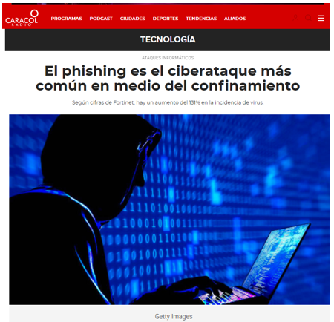
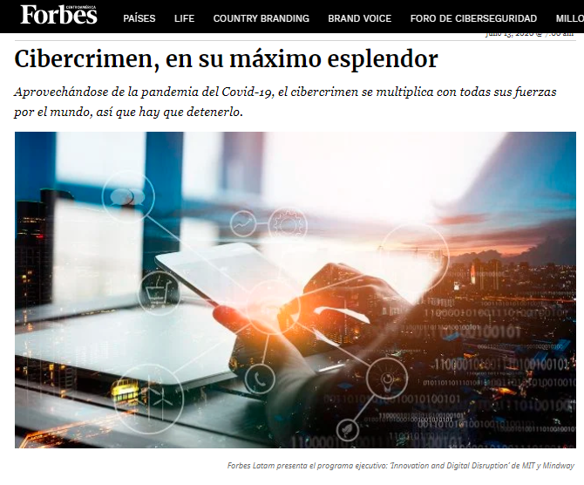
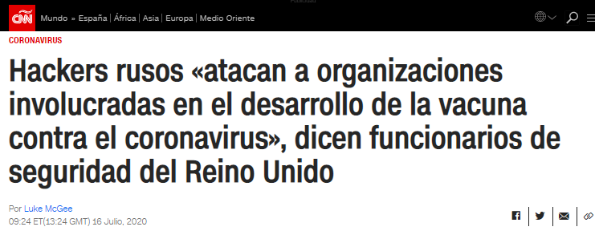
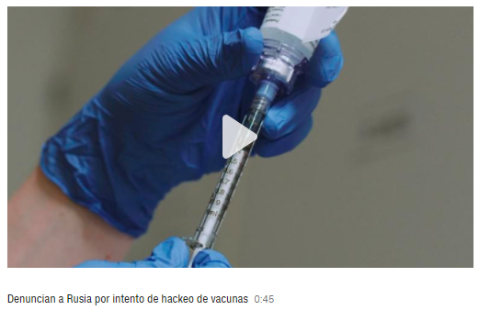
Ejemplos de hackeo… ingeniería social…
https://cnnespanol.cnn.com/2020/07/16/hackers-rusos-atacan-a-organizaciones-involucradas-en-el-desarrollo-de-la-vacuna-contra-el-coronavirus-dicen-funcionarios-de-seguridad-del-reino-unido/

Slide 36
Desviar recursos públicos

Slide 37
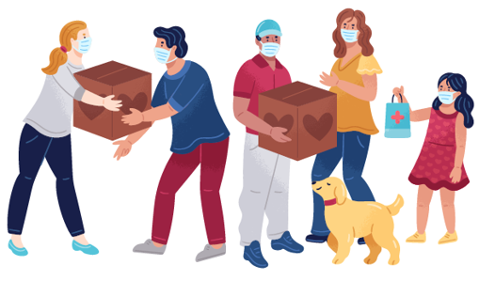
Ayudas, subsidios

Slide 38
No pagar o no cumplir

Slide 39
Usan la crisis como excusa

Slide 40
Crear problemas donde no existen

Slide 41
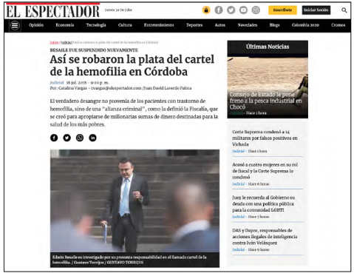
Cifras falsas, enfermos falsos

Slide 42
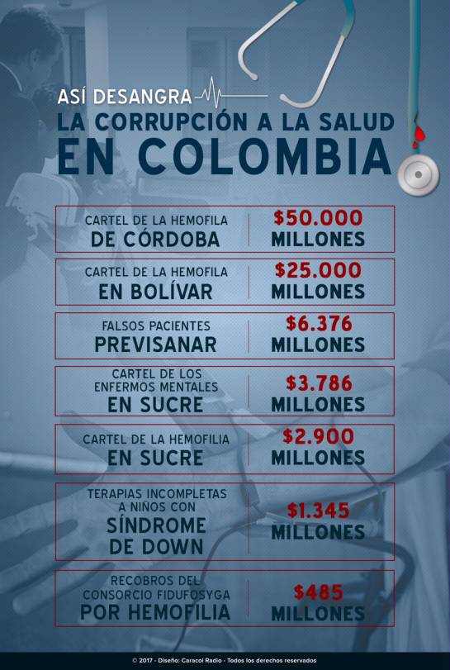

Slide 43
Canalizar las ayudas y manejar los recursos

Slide 44
Montar empresas o entidades sin ánimo de lucro (ESAL) para apropiarse de los recursos.
Se trata de una especie de empresa fachada.
Así pueden hacer todas las anteriores.

Slide 45
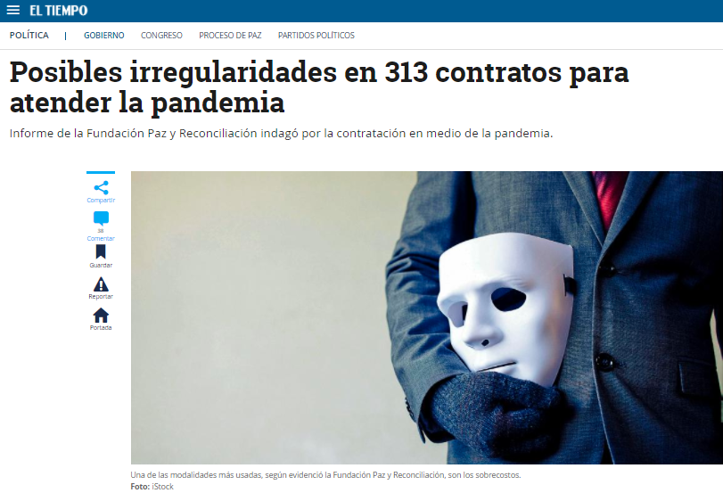
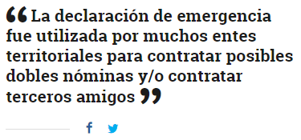
https://www.eltiempo.com/politica/gobierno/coronavirus-posibles-irregularidades-en-contratos-para-la-pandemia-498348

Slide 46
Resumen
Vender productos milagrosos
Comprar con sobreprecio
Manipular los mercados (acciones, dólar)
Robar información (varias modalidades)
Desviar recursos públicos
No pagar o no cumplir
Crear problemas donde no existen
Canalizar las ayudas y manejar los recursos

Slide 47
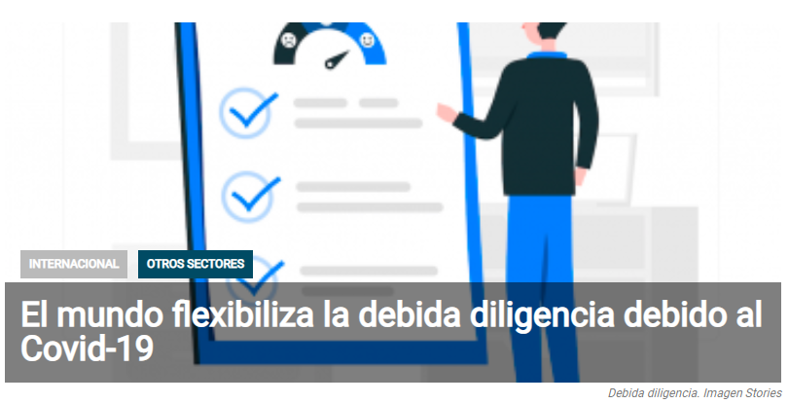
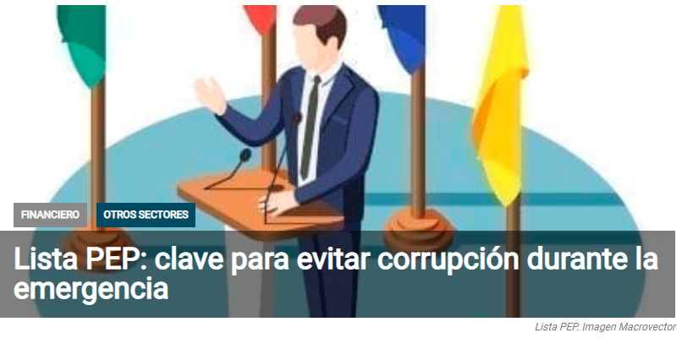
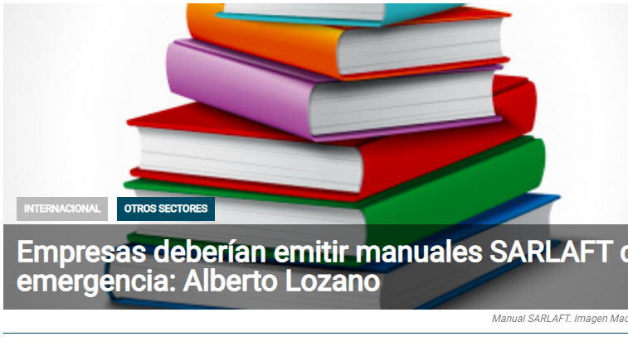
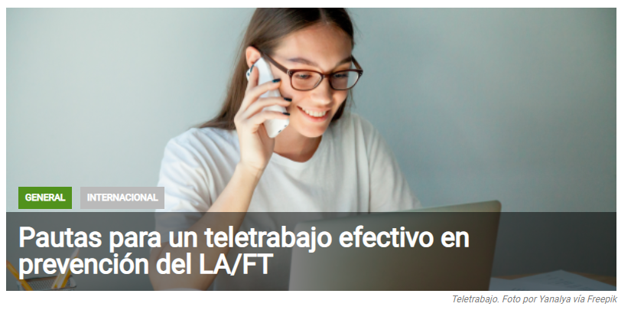
Durante este tiempo de emergencia por el Covid-19, en Infolaft hemos elaborado y publicado 70 artículos, entrevistas y material especializado para prevenir el LA/FT en medio de esta nueva realidad.

Slide 48
Gracias

Slide 49
Alberto Lozano Vila
comunicaciones@infolaft.com
Carrera 4 #72A-35 Oficina 701
Bogotá, D.C. – Colombia
T. (571) 317 5563
Twitter: @infolaft
Facebook: Infolaft
Linkedin: Infolaft
https://www.linkedin.com/company/infolaft
www.infolaft.com

